Slide 1
Samordnad plan
Vägledning för samordning av ärenden som kräver samarbete mellan de fyra SF, ÄVO och FFS

Slide 2
Innehåll
När behöver du använda samordnad plan?
Vem ansvarar
Överblick av processens olika steg
Inhämta samtycke
Sammankalla till SP-möte
Dokumentation
Mallarna och hur de ska användas
Vad vill vi säkerställa hos oss

Slide 3

När behöver du använda samordnad plan?
För att undvika glapp i ansvarsfördelning
När flera förvaltningar involveras
När förvaltningarna ska samordna sig kring den enskildes behov krävs
Notes:
SP finns av en anledning: Ingen person ska hamna mellan stolarna för att vi är olika förvaltningar.
Om vi ser att en annan förvaltning bättre kan möta behovet ska vi inte lämna över och hoppas utan vi ska samordna oss runt den enskilde Det här är ett verktyg för tydlighet i ansvar. SP är inte till för “svåra ärenden” (nödvändigtvis) utan för ärenden där ansvar riskerar bli otydligt.
Bakgrund: Inom ramen för stärka och utveckla gränssnittsarbetet mellan staden 6 socialförvaltningar har en ny och reviderad version av samordnad plan tagits fram
Arbetet har gjorts av gränssnittsgrupperna; vuxna/äldre och barn/unga som består av enhetschefer och verksamhetsutvecklare som representerar samtliga 6 förvaltningar
Mallen har nu delats in i två; en mall för kallelse till samordnad plan och en mall för den samordnade planen
Detta bildspel är en presentation av rutinen och mallarna

Slide 4

Vem ansvarar
Den som ser ett behov av samordning;
Inhämta samtycke
Kalla till möte
Dokumentera
Skicka för godkännande
Notes:
En viktig det som gränssnittsgruppen har identifierat i denna reviderade version är att ansvaret ligger hos den förvaltning som kallar till SP och stannar kvar där tills en plan finns om gemensamt ansvar. Alltså, ärenden kan inte ”läggas över” utan samordning

Slide 5

Överblick av processens olika steg
Samtycke
Kallelse
SP-möte
Dokumentation
Uppföljning
Notes:
Ger er här en snabböverskådlig genomgång av SP processen.
Börja med att få ett samtycke från den det gäller och dokumentera samtycket i kallelsen och i samtyckesmodulen i Treserva
Fyll i kallelsen och skicka den berörd enhets mottag eller den enhet som ska medverka på mötet. Kontaktuppgifter till respektive mottag finns i rutinen. Det är viktigt att det finns en tydligt syfte med mötet och att man har perspektivet att det ska bli så bra för brukaren som möjligt.
Mötet ska prioriteras av samtliga och det sker som utgångspunkt utan brukaren. Det kan finnas tillfällen då det bedöms vara till gagn för den enskilde att medverka
Den förvaltning som initierar till SP dokumenterar mötet i mallen. Planen godkänns av den andra förvaltningen för att sedan scannas in i Treserva. Händelse registreras att SP möte är genomförd. Det hanteras på samma sätt i bägge förvaltningar
Under SP mötet bestäms tid för en uppföljande SP och vilka som då kallas. Under tiden samarbetar och samordnar förvaltningarna sig kring brukaren enligt vad som är överenskommet i den samordnade planen. Detsamma gäller avslut av SP process. Det sker när förvaltningarna inte ser behovet av att fortsatt ha en samordnad plan utan att ansvaret kan t.ex övergå helt till den andra förvaltningen

Slide 6

Samtycke
Varje förvaltning är en egen nämnd - därför råder sekretess mellan förvaltningar
Inhämta samtycke från den enskilde
Registrera samtycke
Notes:
För att registrera samtycke används den samtyckesmodul som finns i Treserva. Samtycket fylls även i kallelsen till SP möte så att det tydligt framgår att den enskilde gett sitt samtycke till att kontakt tas med en annan förvaltning.

Slide 7
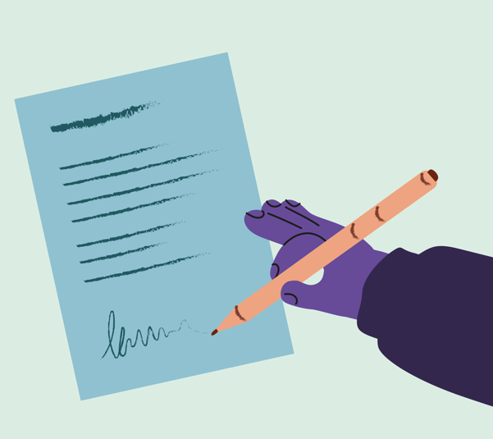
Kallelse och möte
Förklara det aktuella behovet i kallelsen
Det ska finnas ett tydligt syfte med mötet
Målet är att prata om vad vi vill uppnå för att få en gemensam lösning
Notes:
En tydlig kallelse är avgörande för att det ska blir ett bra möte och att man ska kunna samordna sig på bästa sätt runt personen det gäller. Om kallelsen med dess syfte är otydligt så blir mötet otydligt. Själva målet med SP mötet är att förvaltningarna gemensamt ska få en förståelse för varandras uppdrag, vad som är möjligt att göra kring den enskilde, tydliggöra vem som ansvarar för vad och faktiskt konkreta åtgärder som ska göras skrivs in i planen

Slide 8

Denna dokumentation behövs
Stödkontakt med socialsekreterare
Planen godkänns av förvaltningarna
Scanna in i Treserva
Registrera händelse
Notes:
Stödkontakt med socialsekreterare är ett beslut av administrativ karaktär som den enskilde inte ansöker om. Beslutstypen används för den förvaltning som inte har ett ärende att dokumentera samordningsprocessen. Finns det redan ett ärende hos den andra förvaltningen dokumenteras samordningen enligt gällande regelverk för dokumentation
När mötet har ägt rum så ska den samordnade planen godkännas av bägge förvaltningar innan den scannas in i Treserva. Händelsetypen SP genomförd registrerar. Samma administriva hantering sker oavsett förvaltning

Slide 9
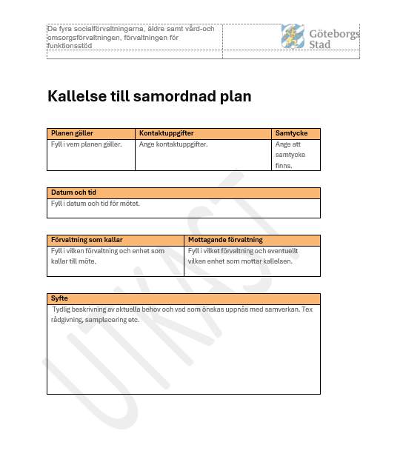
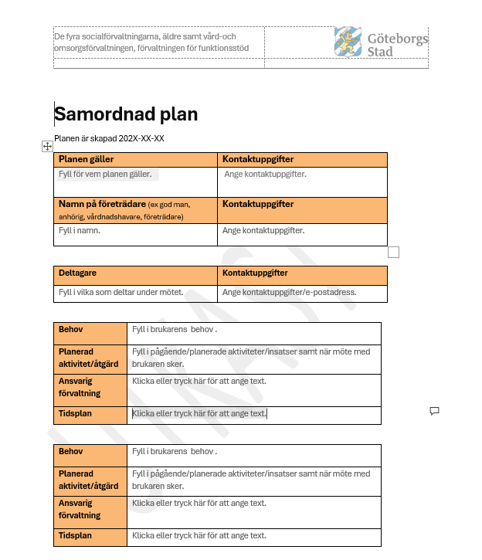
Mallarna och hur de ska användas
Notes:
Det viktigaste är tydlighet och att vara konkret i det som både efterfrågas (i kallelsen) och som skrivs ned (i den samordnande planen)

Slide 10
Vad vill vi säkerställa hos oss?
Reflektionsövning:
När ska vi använda SP mer konsekvent?
Var uppstår osäkerhet?
Vad behöver vi för att det ska fungera?
Notes:
Syftet idag är inte att ni ska kunna rutinen utantill. Syftet är att vi använder SP när vi ska – och på rätt sätt.
Diskutera med varandra i bikupor och därefter återsamling i helgrupp

Slide 11
Kontakt

